Slide 1
Inspection des réseaux d’égouttage, étape cruciale de la gestion de ce patrimoine enterré méconnu
Ir. Alain LEURIDAN Chef de division QSC

Slide 2
Examen visuel des conduites

Slide 5
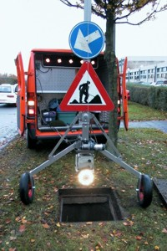
Examen visuel des regards

Slide 6
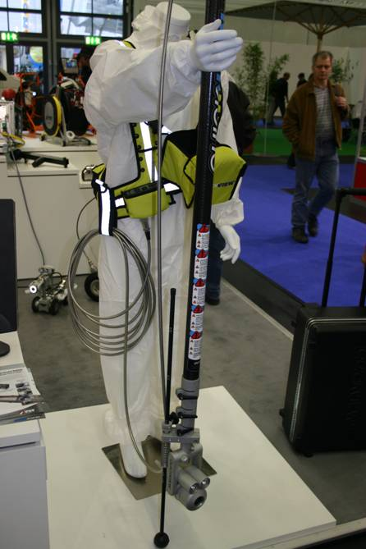
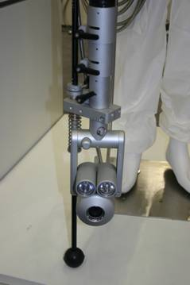
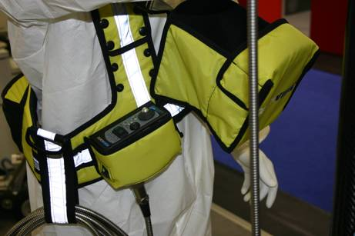
Examen visuel « Homme-Caméra » - Zoomage
Examen homme-caméra

Slide 7
Pourquoi faire des inspections visuelles ?
“ Tout comme les chirurgiens, les poseurs d’égouts enterrent leurs erreurs éventuelles ….
… Mais seuls ces derniers risquent de les voir réapparaître un jour à la surface.

Slide 8
Lors de la pose…

Slide 9
Lors du remblaiement…

Slide 10
Lors des assemblages…
Cassure et dégât…
Déviation angulaire…
Déplacement axial…

Slide 11
Lors des assemblages…

Slide 12
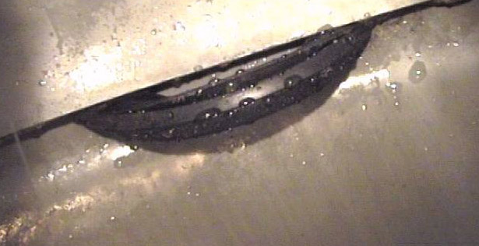
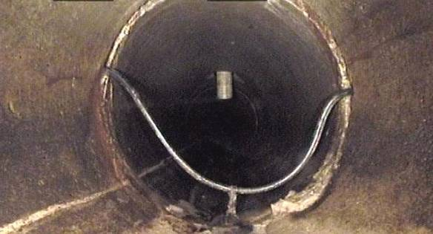
Lors des assemblages…

Slide 13
Et les branchements…
Branchement pénétrant ou mal positionné…
Pièce de piquage défectueuse…
Joint défectueux…

Slide 14
Et tous les percements douteux…

Slide 15
Des circonstances de plus en plus difficiles …

Slide 16
2. Problèmes structurels ou d’infiltration
Mais aussi….

Slide 17
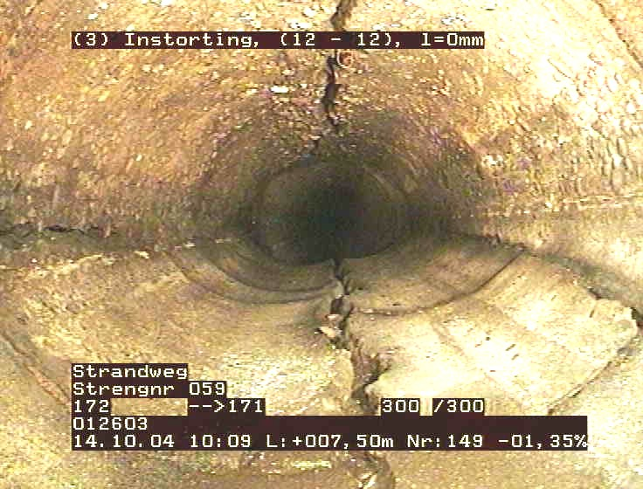
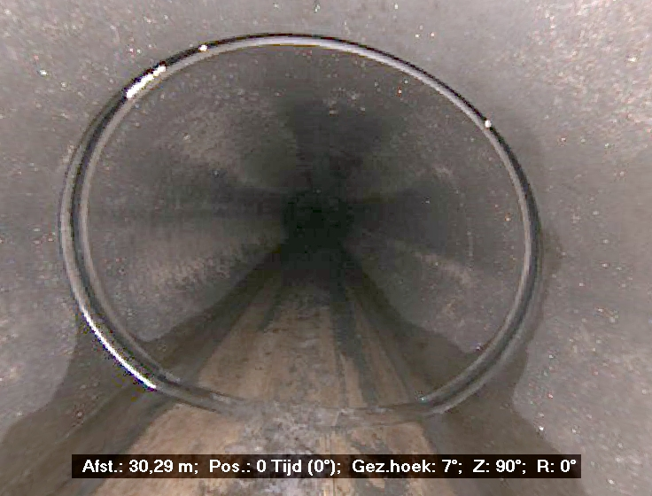
Avec pour conséquences possibles…
Fonction du type de tuyau
Fonction de l’importance des surcharges
Notes:
Afhankelijk v/h buistype:
Halfstijve buis: Deformatie door verdichting (buis vervormd, doch de verdichting is goed) / buis vervormd door onvoldoende verdichting, zetting gedurende een langere periode)
Deformatie door voorwerp (steen, dwarsende leiding, etc. de evolutie zal zeer beperkt zijn afhankelijk van de stabiliteit van het desbetreffende voorwerp)
Afhankelijk v/d omstandigheden: Sleufdiepte, grondsoort, stabiliteit van de bodem, belasting: verkeer
Beperkte deformatie: de gevolgen zijn eerder beperkt
Waar zich bij halfstijve leidingen deformaties kunnen voordoen, kunnen bij stijve leidingen onder dezelfde omstandigheden zich eerder wijzigingen in het lengteprofiel voordoen (tegenhellingen).
Mogelijke gevolgen rekeninghoudend met de ernst:
Vermindering van de hydraulische werking
Verstoppingen
Verhoging van het onderhoudscyclus
Vergroot gevaar ter hoogte van hulpstukken
Lekken, breuken, leidingbreuk, instorting

Slide 18
Déformation - Méthode par projection laser

Slide 19
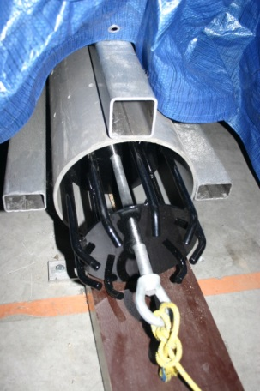
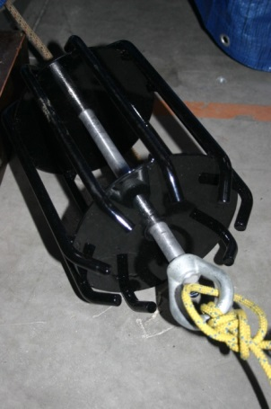
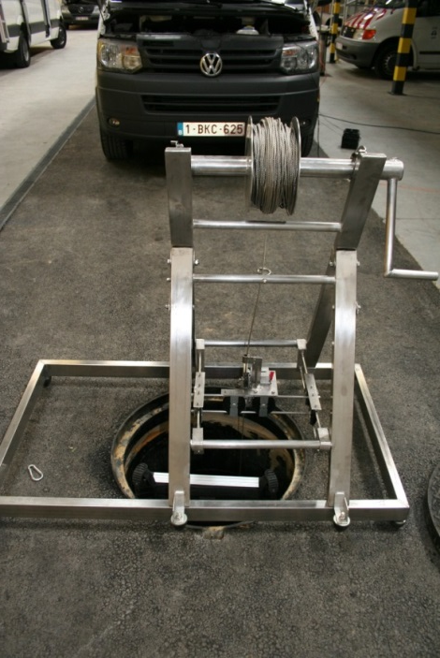
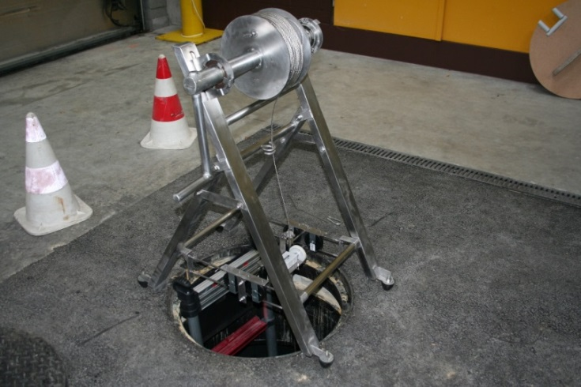
Mandrel “Go / No-Go” Test (DEFCO KIT)
Le “Mandrel” (mandrain) est un calibre en métal qui est tiré au travers des tuyaux pour vérifier si les déformations sont acceptables
Pas d’évaluation “quantitative” (“Go/No-go” test)
Notes:
VERANDERLIJK (Plaatselijk of continu)

Slide 20
3. Problèmes opérationnels (Ecoulement)

Slide 22
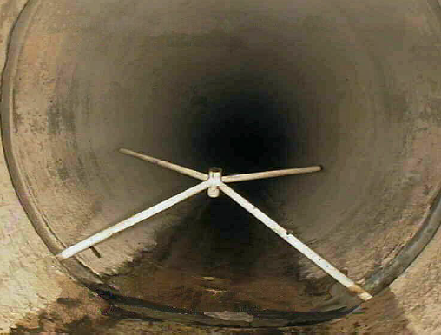
3. Problèmes opérationnels (Ecoulement)

Slide 23
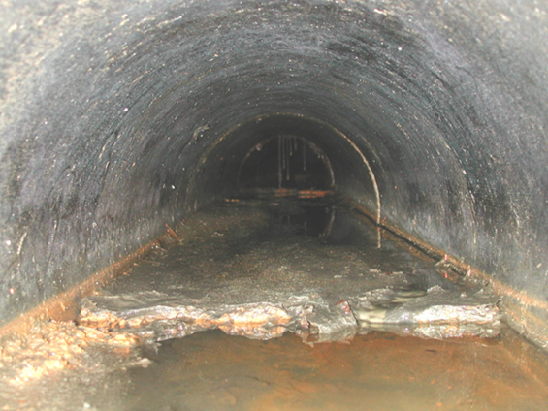
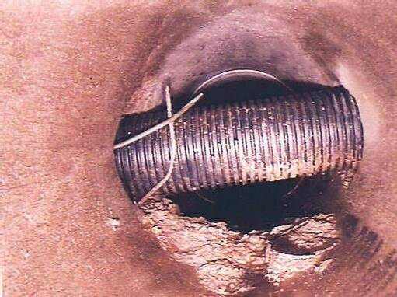
3. Problèmes opérationnels (Ecoulement)

Slide 24
3. Problèmes opérationnels (Ecoulement)

Slide 25
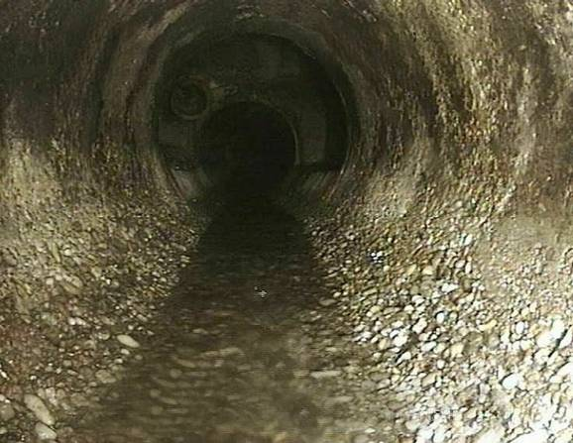
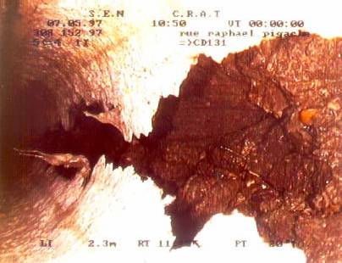
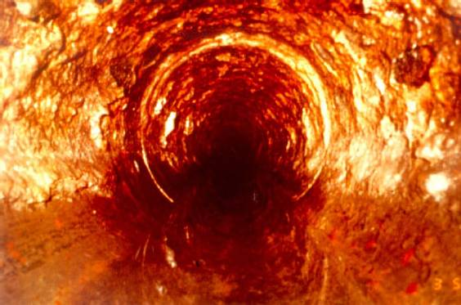

Slide 26
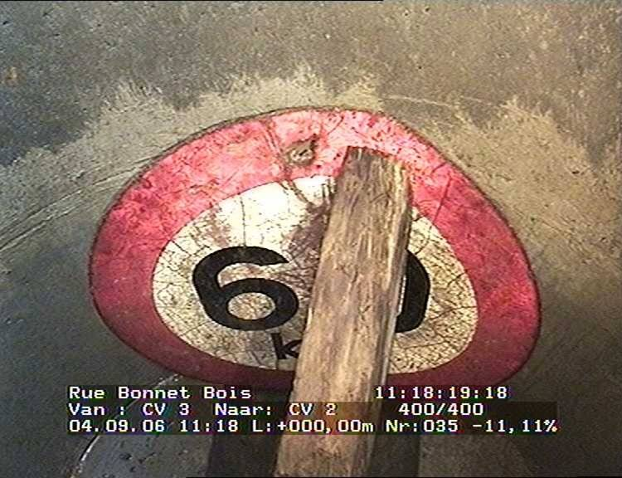

Slide 28
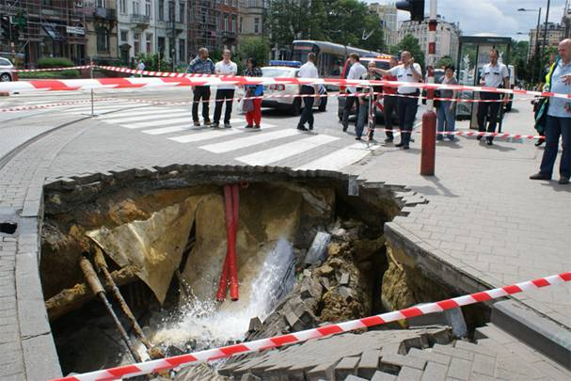
Avec pour conséquences possibles…

Slide 29
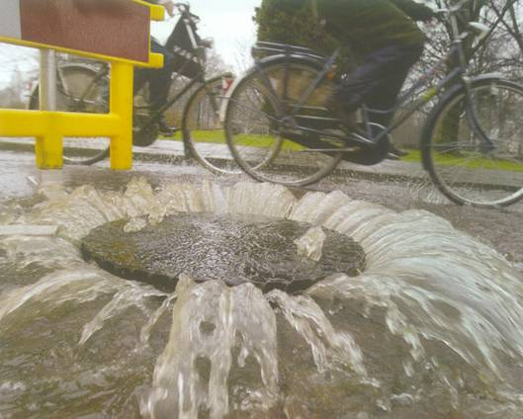
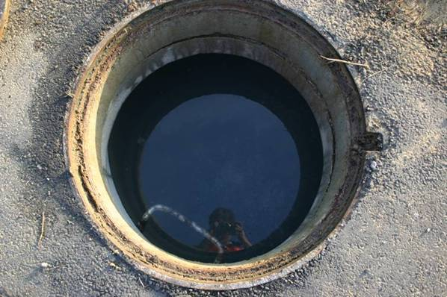
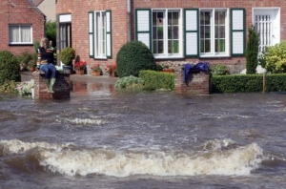
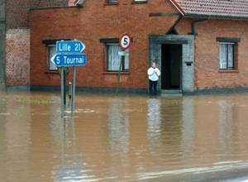
… ou encore….

Slide 30
3. Transfert de propriété d’un réseau
Le réseau ??…. Quel réseau ????

Slide 32
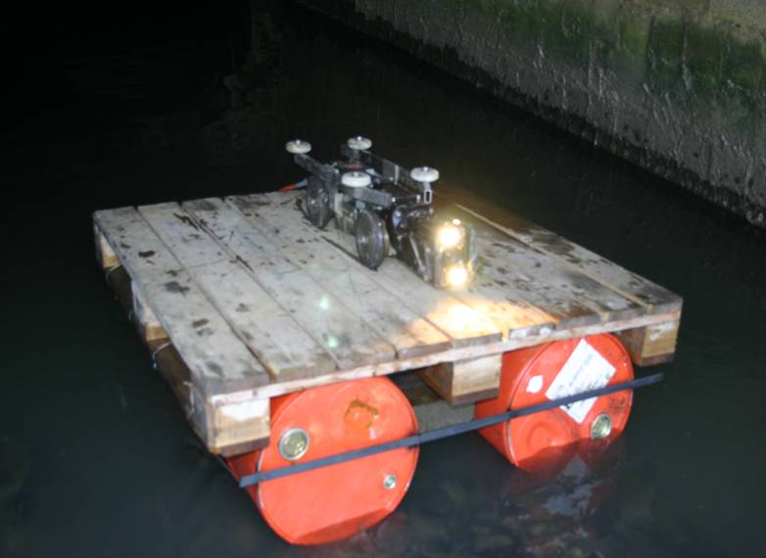

Slide 33
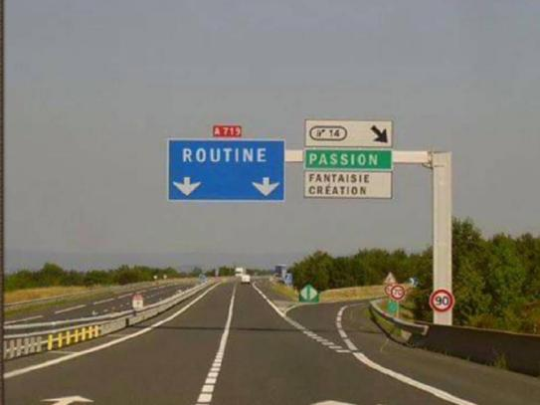
Merci pour votre attention a.leuridan@brrc.be

